Slide 1

Алгоритмы и структуры данных на Python
Урок 2
Рекурсия
Рекурсивный перебор

Slide 2
План урока
Почему важна рекурсия?
Особенности рекурсии
Цикл vs. Рекурсия
Применение рекурсии

Slide 3
А зачем нам рекурсия, если есть цикл?
Существуют задачи, которые имеют достаточно сложный алгоритм, но благодаря рекурсии получают простое решение.
Считается, что рекурсия дает более стильное, элегантное решение. Знание и умение применить рекурсию повышает статус разработчика.
Рекурсию спрашивают на собеседование -> учим!

Slide 4

Понятие рекурсии
Циклы могут ускорить работу программы. Рекурсия может ускорить работу программиста!

Slide 5
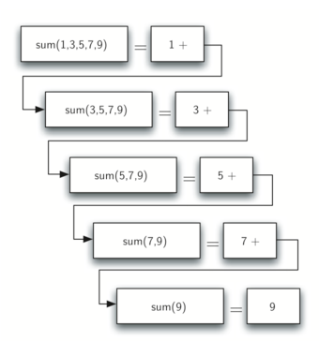
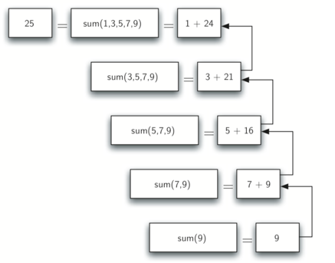


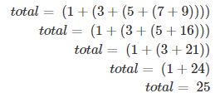
Простой пример

Slide 6
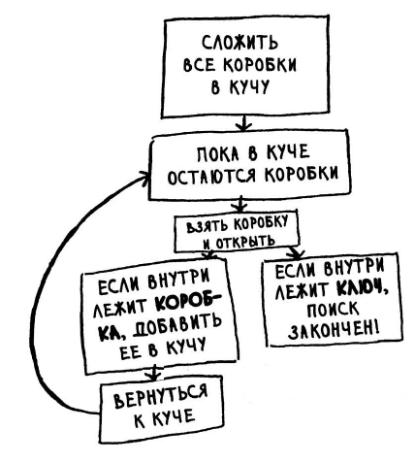
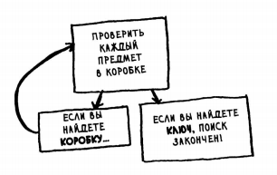
Цикл
Рекурсия
1. Просмотреть содержимое коробки
2. Если вы найдете коробку, вернуться к шагу 1
3. Если вы найдете ключ, поиск закончен
1. Сложить все коробки в кучу
2. Взять коробку и открыть
3. Если внутри лежит коробка, добавить
ее в кучу для последующего поиска
4. Если внутри лежит ключ, поиск закончен
5. Повторить

Slide 7
Законы рекурсии
Рекурсивный алгоритм должен иметь базовый случай.
Рекурсивный алгоритм должен изменять свое состояние и «продвигаться» к базовому случаю.
Рекурсивный алгоритм должен вызывать сам себя.

Slide 8
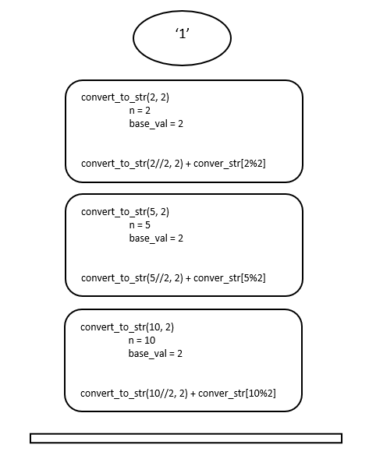
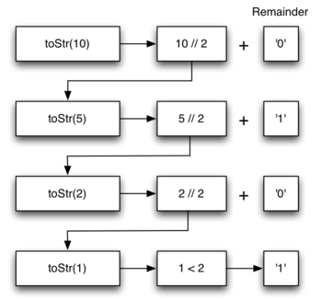
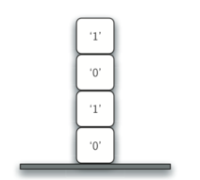
Конвертирование целого числа в строку

Slide 9

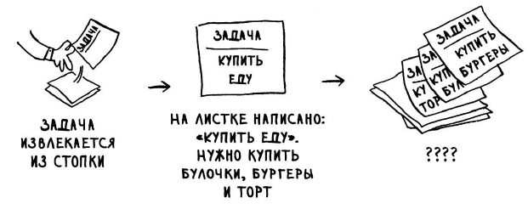
Рекурсия и стек

Slide 10
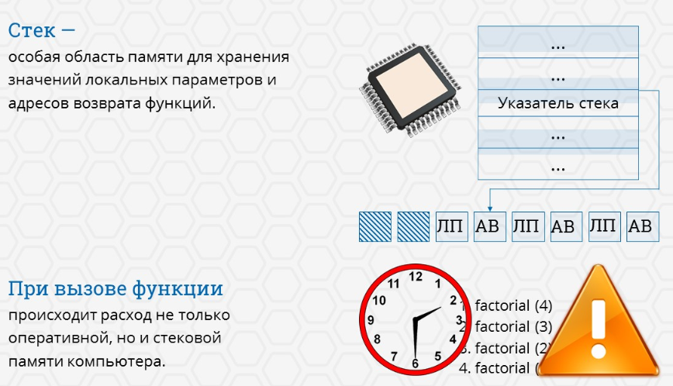

Slide 11
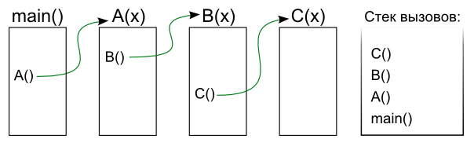

Slide 12
Основные шаги рекурсивной функции
Первый шаг. Необходимое условие для остановки (базовый случай)
Второй шаг. Необходимое условие для продолжения или (шаг рекурсии)

